Slide 1
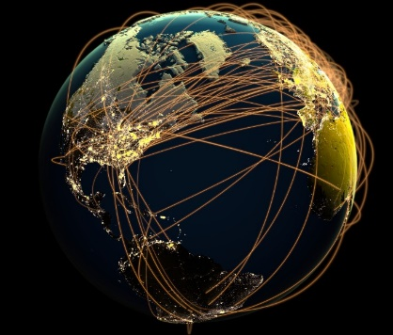
Україна – член європейського та світового співтовариства
Інтеграція: поєднання, взаємопроникнення. Це процес об'єднання будь-яких елементів (частин) в одне ціле
Глобаліза́ція: процес всесвітньої економічної, політичної та культурної інтеграції та уніфікації. У ширшому розумінні — перетворення певного явища на планетарне, таке, що стосується всієї Землі.

Slide 2
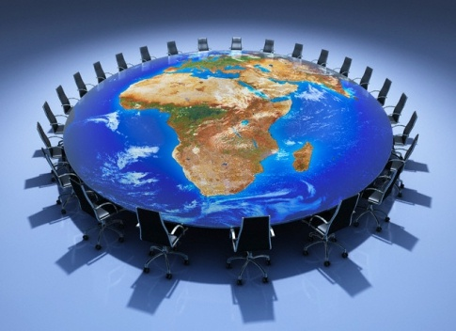
Впливи глобалізаційних процесів
Економіка
Економія на масштабах виробництва, призводить до скорочення витрат і зниження цін, а, отже, до економічного зростання.
Культура та довкілля
Глобалізація вирішує проблеми людства, загалом екологічні, обумовлено об'єднанням зусиль світової спільноти, консолідацією ресурсів, координацією дій в різних сферах.
Зв’язок людини та глобалізації
Поглиблює спеціалізації міжнародного поділу праці. Ефективніше розподіляються засоби і ресурси, підвищує середній рівня життя і розширює життєві перспектив населення (при нижчих для нього витратах).

Slide 3
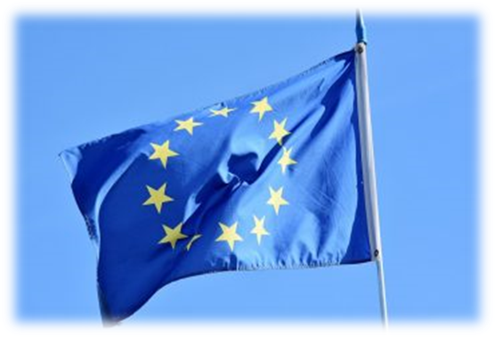
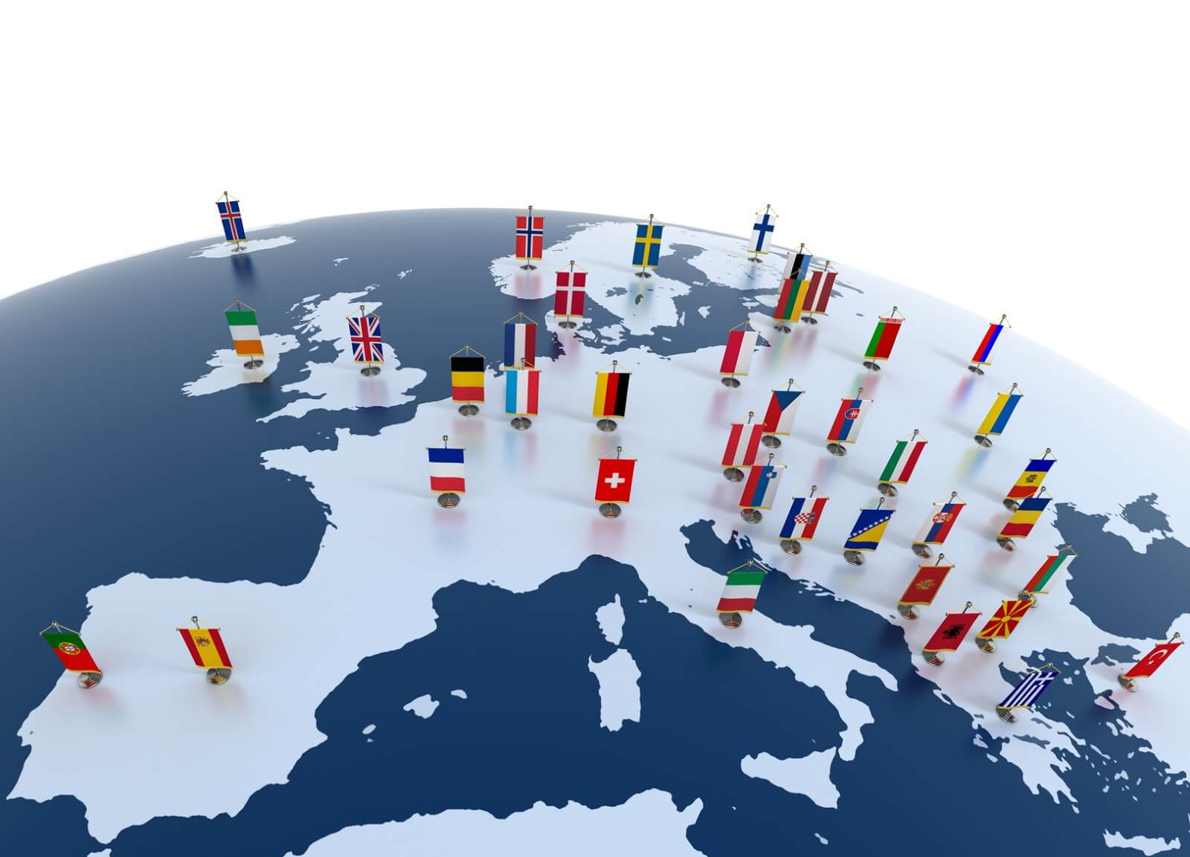
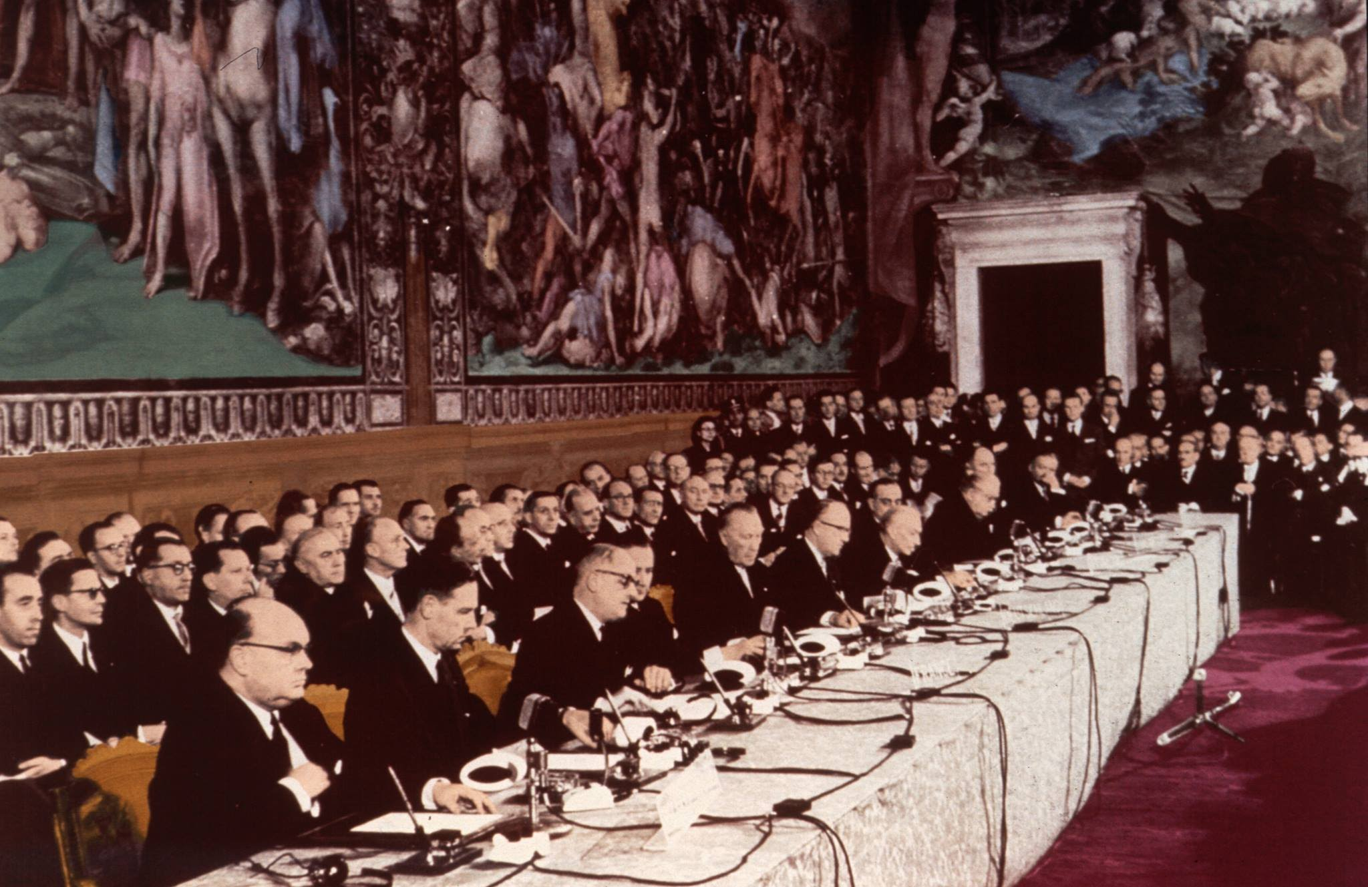
ВИТОКИ ТА ПРОЦЕС ЄВРОПЕЙСЬКОЇ ІНТЕГРАЦІЇ
Бельгія
Італія
Люксембург
Голландія
Франція
ФРН
Римський договір 1957 р.
Об’єднав 6 країн

Slide 4
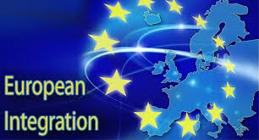
Етапи Європейської інтеграції
2) Митний союз(1968)
Узгодження дій щодо:
• Охорони навколишнього середовища
• Технологічний розвиток
• Наукові дослідження

Slide 5
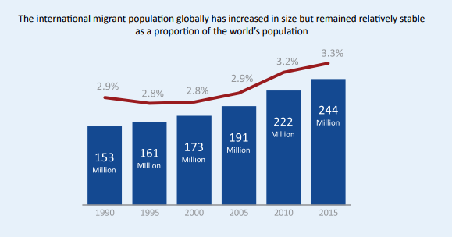

Slide 6
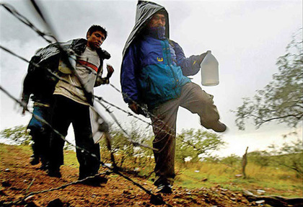
ВИДИ ТА ФОРМИ МІГРАЦІЇ
За правовим статусом:
Легальна міграція
Нелегальна міграція

Slide 7
НАПРЯМКИ МІГРАЦІЇ
• Міграція з країн, що розвиваються, до промислово розвинутих країн;
• Міграція в рамках промислово розвинутих країн;
• Міграція робочої сили між країнами, що розвиваються;
• Міграція наукових працівників та кваліфікованих фахівців з промислово розвинутих країн до країн, що розвиваються;
• Міграція з колишніх соціалістичних країн до розвинутих країн;
• Міграція робочої сили в рамках колишнього СРСР.

Slide 8
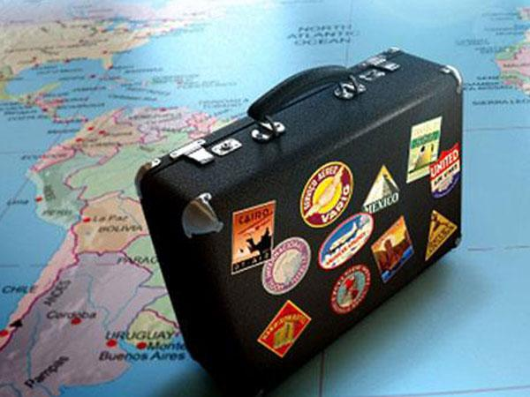
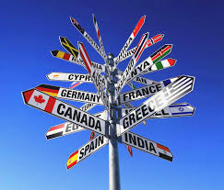
Кількість мігрантів України
Канада:
1209 тис.
США
930тис.
Польща
38 – 51 тис
Франція
35 тис.
Німеччина
20 – 40 тис

Slide 9
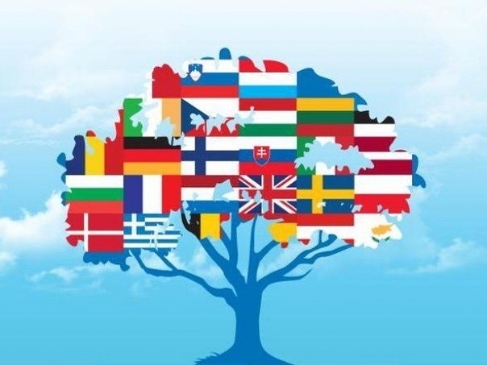
МІЖНАРОДНІ ВІДНОСИНИ ТА ПРАВО
Міжнародні відносини — система транскордонних соціальних взаємодій, суб’єктами яких є держави
Види міжнародних відносин
Економічні
Ідеологічні
Політичні
Інформаційні
Військові
Культурні
Типи міжнародних відносин
Глобальні
Регіональні
Двосторонні
Певних осіб

Slide 10
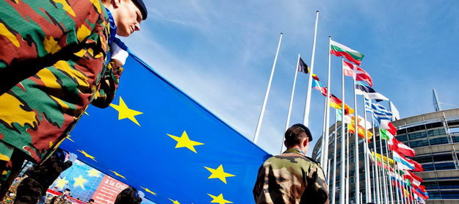
МІЖНАРОДНА СИСТЕМА БЕЗПЕКИ
• Політика, що сприяє створенню ефективних гарантій миру як для окремої країни, так і всього світового співтовариства;
• Стан економічних, політичних, соціальних, військових, міжнародних відносин, що гарантують захист від зовнішніх загроз, унеможливлюють війни, конфлікти та сутички;
• Умови, необхідні для існування і функціонування держав, забезпечення їхнього повного суверенітету та рівноправних відносин з іншими країнами
• Метод захисту безпеки громадян, суспільства та національних інтересів держав.

Slide 11
МІЖНАРОДНЕ ГУМАНІТАРНЕ ПРАВО
Символи
Міжнародне гуманітарне право (право війни, право збройних конфліктів) — сукупність міжнародно-правових норм і принципів, які регулюють захист жертв війни, обмежують методи і засоби ведення війни.
Міжнародне право збройних конфліктів кодифіковано
Гаазькими конвенціями та деклараціями 1899 – 1907 рр.
Женевськими конвенціями про захист жертв війни 1949 р.
Резолюціями Генеральної Асамблеї ООН та інших документах

